Slide 1
«Путешествие
мышонка Шуши»
Автоматизация звука Ш
в слогах, словах,
и фразах.

Slide 2
Я мышонок Шуша, я иду искать мою сестренку Машу.
Помоги мне ее найти.

Slide 3
Надуем воздушный шар
и отправимся в полет.

Slide 4
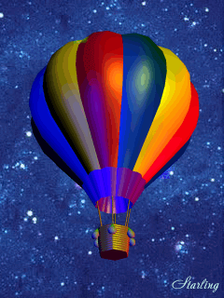
Дыхательная гимнастика.
Вдох носом и выдох ртом, надуем шар.

Slide 5
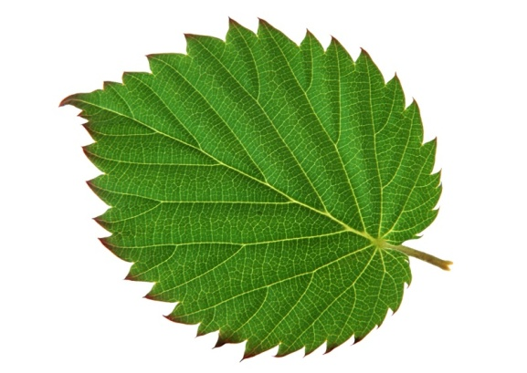
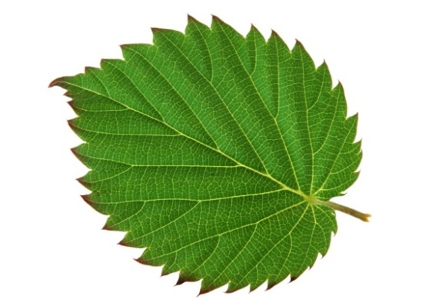
Как шелестят листья?
шо
ош
шта
аш
шка
ши
шу
уш
шна
ша

Slide 6
ПОЛУЧИЛСЯ ЛИСТОПАД!

Slide 7
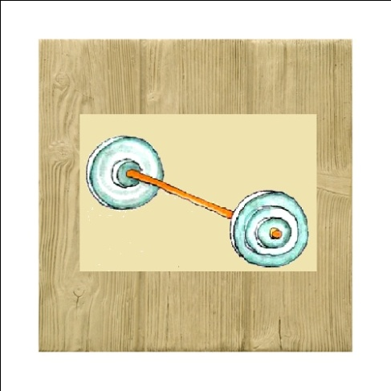
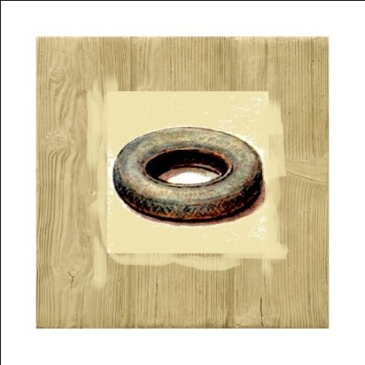
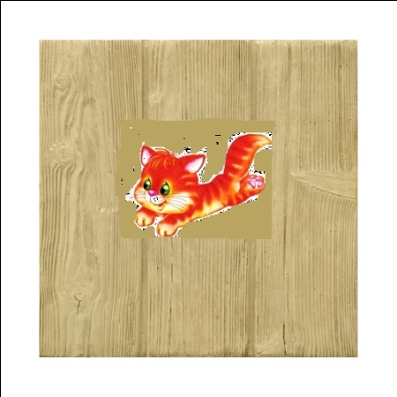
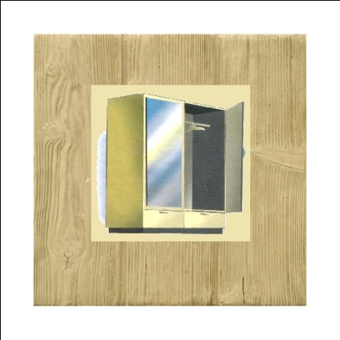
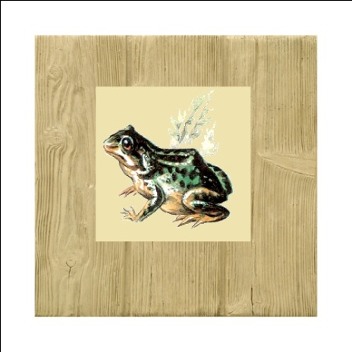
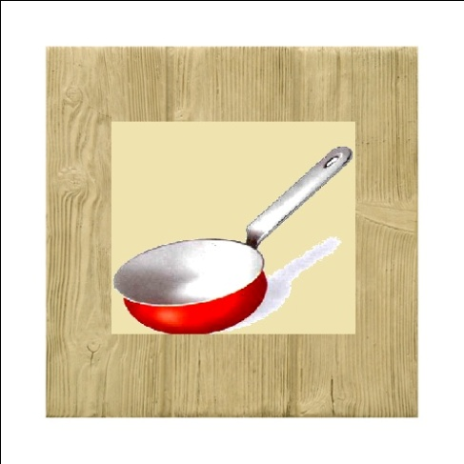
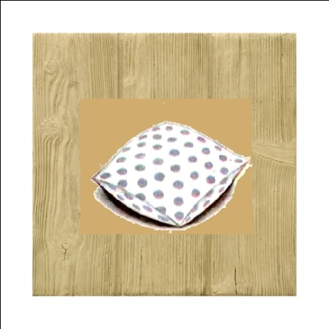
Идем дальше.Построим мостик через речку.
Называй картинки на досточках.

Slide 8
Молодцы,
продолжаем.

Slide 9
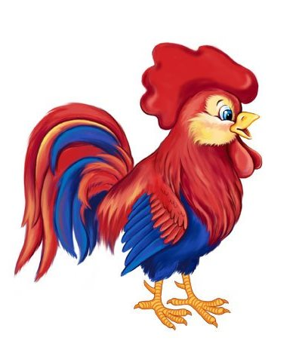
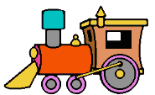
Поможем сесть в поезд друзьям.
Билеты у того, у кого в слове есть звук Ш.

Slide 10
Поможем сесть в поезд друзьям.
Билеты у того, у кого в слове есть звук Ш.

Slide 11
Поможем сесть в поезд друзьям.
Билеты у того, у кого в слове есть звук Ш.

Slide 12
Поможем сесть в поезд друзьям.
Билеты у того, у кого в слове есть звук Ш.

Slide 13
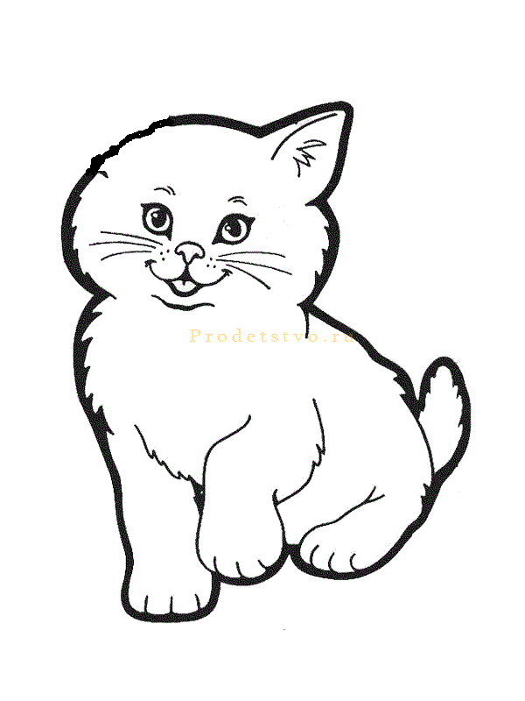
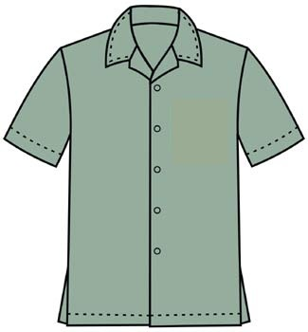
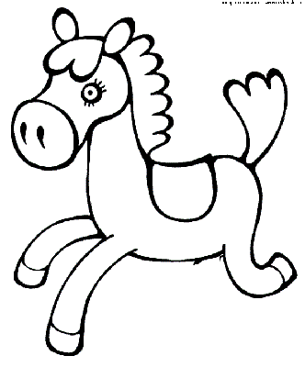
Шуша нарисовал картинки для своей сестренки, но что-то он забыл дорисовать…?

Slide 14
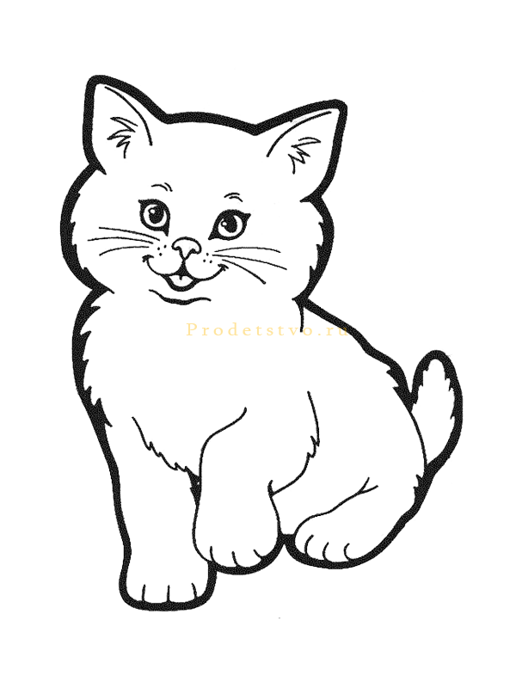
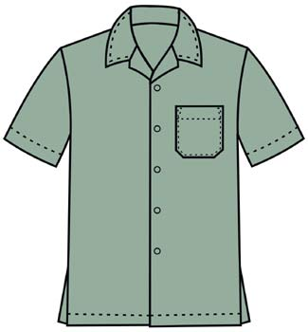
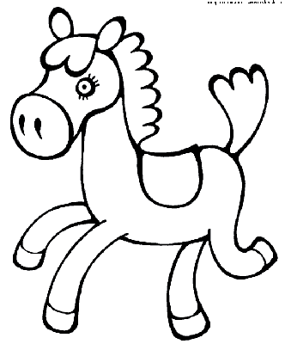
Шуша нарисовал картинки для своей сестренки, но что-то он забыл дорисовать…?

Slide 15
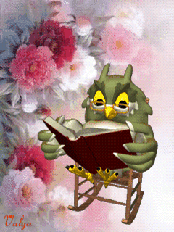
Спросим у совы дорогу,
ответим на ее вопросы.

Slide 16
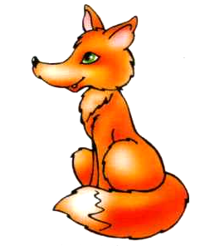
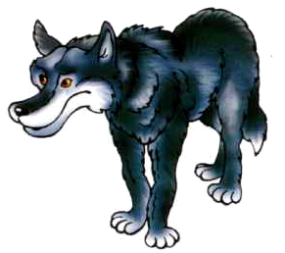
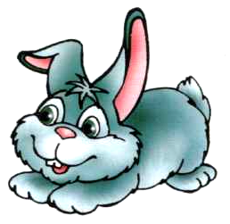
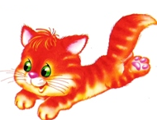
«Четвертый лишний»

Slide 17
«Четвертый лишний»

Slide 18
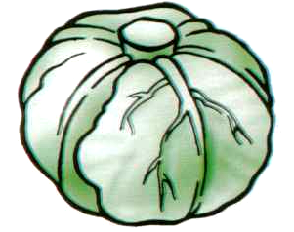
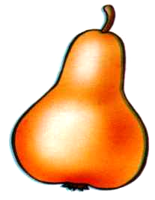
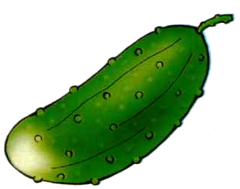
Что лишнее?

Slide 20
Наконец- то я нашел сестру. Спасибо за помощь!!!

